Slide 1
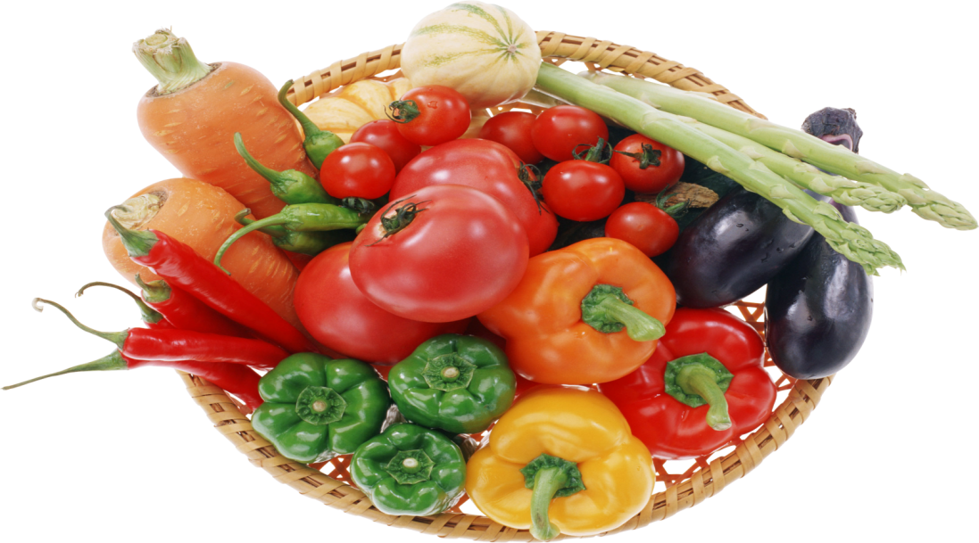
овощи

Slide 2
Собираем мы в лукошко очень крупную…..

Slide 3
Маленький, горький, луку брат….

Slide 4
Он бывает, дети, разный-желтый,травяной и красный.А на кухне главный специй!Угадала?это….

Slide 5
Я- веселый молодец, я зеленый….

Slide 6
Пришла гостья к нам в рыжем сарафане, начали раздевать, стали слезы проливать….

Slide 7
Вот зеленый толстячок.круглый,гладкий ….

Slide 8
В этих желтых пирамидках, сотни зерен аппетитных…

Slide 9
Как слива,темна,как репа кругла, на грядке силы копила хозяйке в борщ угадила….

Slide 10
Голова на ножке, в голове горошки..

Slide 11
Из земли за чуб плутовку.Тянем сочную…..

Slide 12
Здесь весною было пусто,летом выросла…..

Slide 13
В огороде выростаю,а когда я созреваю,варят из меня томат,в щи кладут и так едят….

Slide 14
конец

